Slide 1
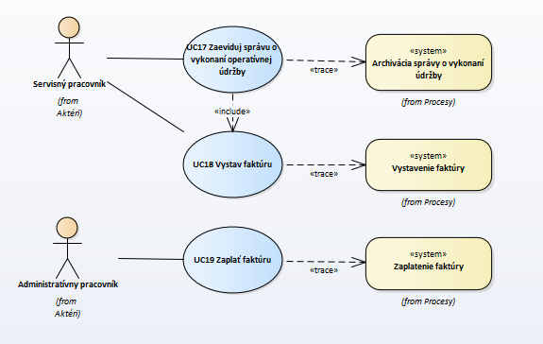
Všeobecné otázky
Je možné v odôvodnenom prípade zlúčiť 2 biznis procesy do jedného diagramu prípadov použitia?

Slide 2
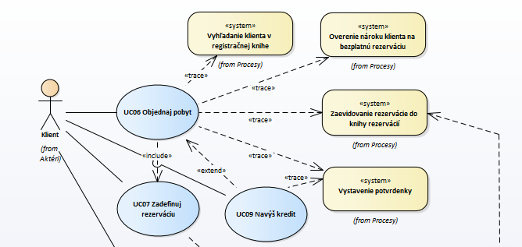
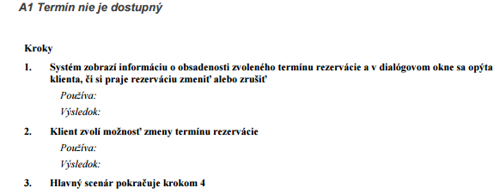
UC07 Zadefinuj novú rezerváciu
Ako v tomto prípade vyriešiť alternatívu, že klient si zvolí možnosť proces vytvorenia rezervácie zrušiť? Ako zakomponovať výnimkový scenár?

Slide 3
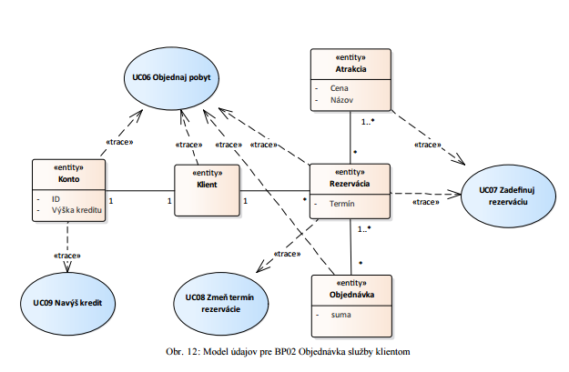
Všeobecné otázky
Musia mať v čiastkovom modeli údajov všetky entity explicitne špecifikované atribúty? Treba špecifkovať aj dátové typy?
Sú v takomto modeli validné vzťahy typu „many to many“ a 1:1 ?

Slide 4
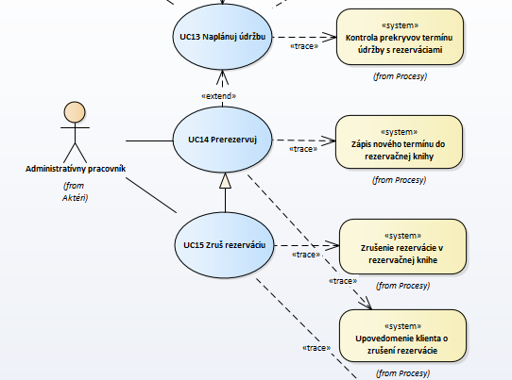
Všeobecné otázky
Je takáto generalizácia v poriadku? Vzťahuje sa kvóta pre minimálny počet jednotlivých vzťahov medzi UC iba na tie UC, ktoré sú podrobne opísané?

